Slide 1
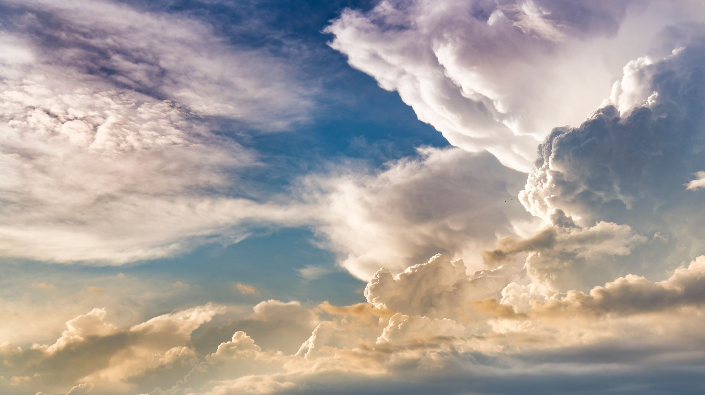
Az üvegházhatás
Készítette: Fekete Attila

Slide 2
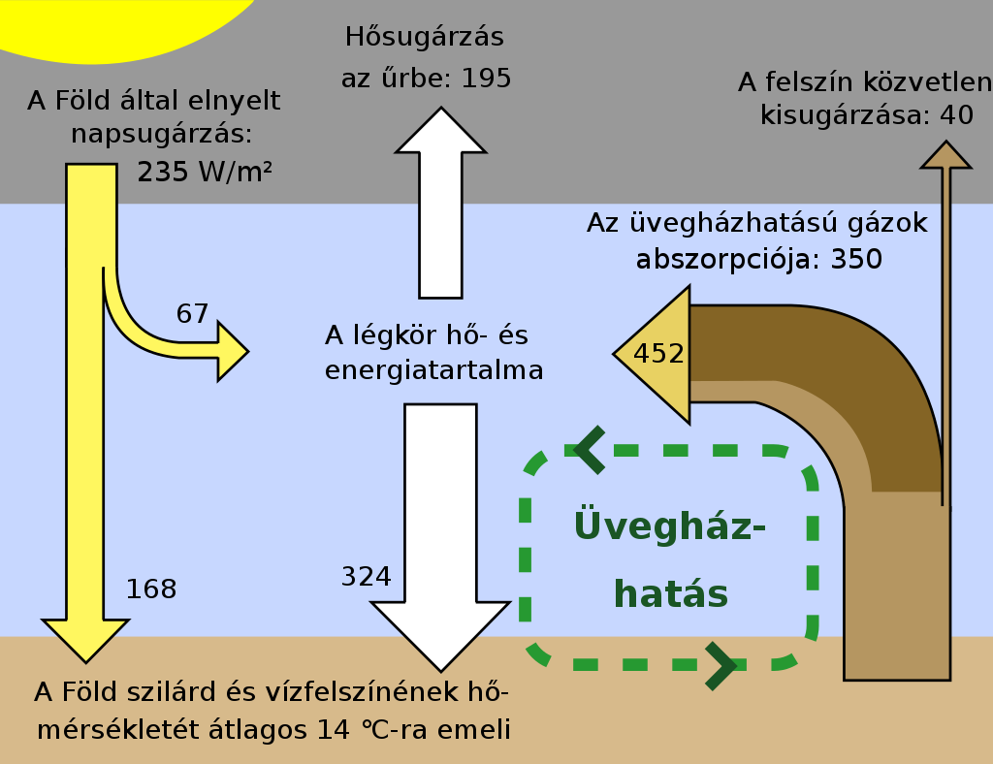
Az üvegházhatás fogalma
A fold üvegházhatása azt jelenti, hogy a napsugárzás felmelegíti a bolygó felszínét, de a Föld légköre nem engedi elszökni a napsugárzás által generált hőt, ami ezáltal felmelegíti a bolygó felszínét és a légkör alsóbb rétegeit is. Így működnek a növénytermesztésre használt üvegházak is, csak ott nem a légkör, hanem a tényleges üveg ház burkolata tartja bent a napsugárzás által keletkezett hőt.

Slide 3
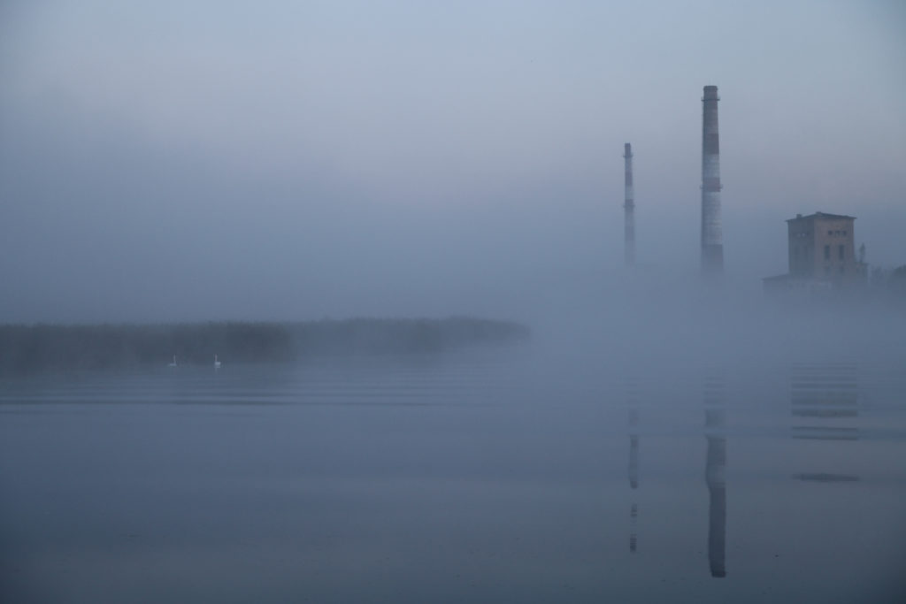
Üvegházhatású gázok
Az üvegházhatású gázok csak nagy mennyiségben okoznak üvegházhatást. Minél nagyobb a koncentrációjuk a levegőben, annál kevésbé tud távozni a hő.
Gázok amik a legnagyobb mértékben felelősek az üvegházhatásért:
Metán (CH4)
Szén-dioxid (CO2)
Vízpára (H2O)
Ózon (O3)
Ezek a gázok főként emberi tevékenységek által termelődnek. Ezek például: fosszilis energiahordozók égetése, állattenyésztés, növénytermesztés, bányászat, ipari tevékenységek.

Slide 4
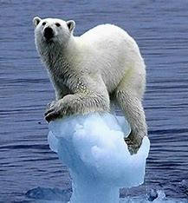
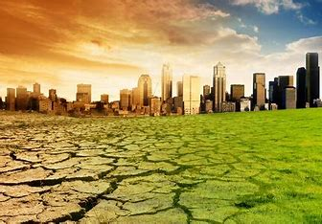
Következmények
Az üvegházhatás legfontosabb következménye a globális felmelegedés, aminek viszont rengeteg hatása van a környezetre.
Extrém időjárási következmények: tartós szárazság, özönvíz, hurrikánok
Sarki jégsapkák elolvadása → tengerszint jelentős meg- emelkedése → tenger/óceánparti városok/országok víz alá kerülése
Szélsőséges hőhullámok → növekvő éghajlatváltozás
Természetes élőhelyek eltűnése
A természetes (nem túlzott/mesterséges) üvegházhatásnak amúgy hasznos hatása is van, hiszen csak így lett élhető a Föld, mivel az üvegházhatás nélkül a mai 15°C helyett most csak -18°C lenne a Föld átlaghőmérséklete

Slide 5

Mit tud egy átlagos ember tenni ellene
Közlekedéshez autó helyett tömegközlekedés, kerékpár használata, gyaloglás(, esetleg elektromos autó használata, bár erről sok ember véleménye eltér)
Napelem, napkollektor használata
Kevesebb húst fogyasztása

Slide 6
Források
Tartalom:
Üvegházhatás: az üvegházhatású gázok fogalma és következményei (met.com)
Mi az üvegházhatás? Hogyan alakítja a Föld hőmérsékletét? | xForest
Üvegházhatás: Mi ez a jelenség és hogyan működik | Hálózati meteorológia (meteorologiaenred.com)
Üvegházhatás – Greendex
Üvegházhatás – Wikipédia (wikipedia.org)
Képek:
https://upload.wikimedia.org/wikipedia/commons/thumb/7/7d/Greenhouse_Effect_hu.svg/1024px-Greenhouse_Effect_hu.svg.png
https://cdn-5d5e92c6f911c809502507a6.closte.com/wp-content/uploads/2021/03/xforest_uveghazhatas_gyarak-1024x683.jpg
https://th.bing.com/th/id/OIP.8V6RgSDxtaROpFounTcnAAHaE8?w=259&h=180&c=7&r=0&o=5&dpr=1.3&pid=1.7&adlt=strict
https://i0.wp.com/veganallatvedelem.hu/wp-content/uploads/2017/07/maxresdefault-1.jpg?fit=2197%2C1463
https://th.bing.com/th/id/R.1d7fee893b000813ac59c0201b97a20d?rik=zL%2bJtGSA7f6tjQ&riu=http%3a%2f%2fmydreamwall.files.wordpress.com%2f2009%2f12%2fgreenpeace-5.jpg&ehk=DqB67JnreRflUY5fgurxNoh%2fqTA26UFuOim9%2fbKLeTg%3d&risl=&pid=ImgRaw&r=0

